Slide 1
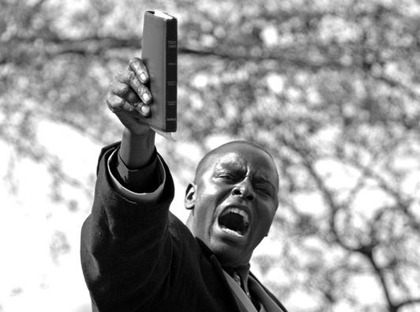
الوعظ،
الإقناع
والقيادة
الإنفعال
د. جيفري آرثرز، كلية غوردون كونويل اللاهوتية
كما تم تعليمها في كلية الكتاب المقدس سنغافورة في برنامج الدكتوراه في الخدمة، آذار 2016
تم تقديمها للتنزيل المجاني من قبل د. ريك جريفيث على BibleStudyDownloads.org

Slide 2
سيسيرو عن الإنفعال
يتخذ الإنسان قرارات أكثر بكثير من خلال الكراهية، أو الحب، أو الرغبة، أو الغضب، أو الحزن، أو الفرح، أو الأمل، أو الخوف. . . أو أي عاطفة ذهنية أخرى غير ما يتعلق بالحقيقة، أو أي مبدأ راسخ، أو مبدأ الحق.
سيسيرو، دي أوراتوري الثاني، 42.

Slide 3
ما هو الإنفعال؟
دليل عاطفي
إثارة وتوجيه مشاعر الجمهور للمساعدة على الإقناع.
كل تلك المواد والأجهزة مصممة لوضع الجمهور في إطار ذهني مناسب لاستقبال أفكار المتحدث.
ثونسن وبيرد، نقد الكلام (نيويورك: مطبعة رونالد، 1948) 358.

Slide 4
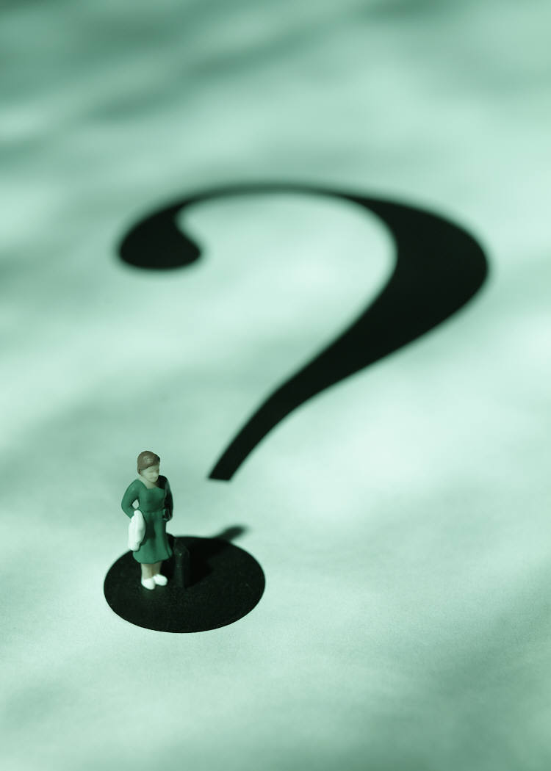
ما الذي يحفز أفعالنا ومعتقداتنا؟

Slide 5
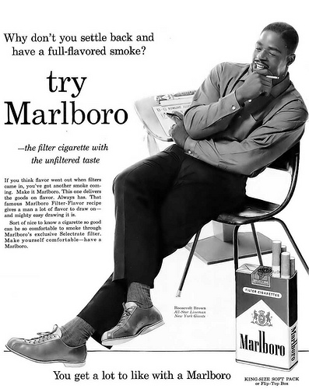
ما هو الهدف الإقناعي للمعلن؟
كيف يستخدم الإعلان الإنفعال لتحقيق ذلك الهدف؟

Slide 6
سلم ماسلو
تحقيق
الذات
التقدير
الحب والإنتماء
الأمان
البقاء الجسدي

Slide 7
هل يمكن الدفاع عن ماسلو كتابياً؟

Slide 8
الإنفعال في الكتاب المقدس
ماذا تقترح هذه الآيات عن لاهوت الإنفعال؟ ما الذي حفز بولس كخادم؟
2 كو 1: 3-5
2 كو 2: 11
2 كو 2: 12-13
2 كو 5: 14
في 2: 16
في 4: 1
كو 3: 23-24
1 تس 2: 19-20

Slide 9
يعالج الكتاب المقدس المشاعر
كجزء من القلب
كل ما يستحوذ على ثقة القلب ومحبته يتحكم أيضاً في المشاعر والسلوك. إن ما يريده القلب بشدة يجده العقل معقولاً، والعواطف تجده ذا قيمة والإرادة تجده قابلاً للتنفيذ. من المهم جداً إذن أن يدفع الوعظ القلب إلى التوقف عن الثقة ومحبة الأشياء الأخرى أكثر من الله.
تيموثي كيلر، الوعظ، 159

Slide 10
لا أستطيع أن أقول لا لهذا أو لا لذلك باستمرار، إلا إذا كان هناك شيء أكثر جاذبية بعشر مرات للاختيار. إن قول لا لشهوتي وجشعي واحتياجاتي، وقوى العالم يتطلب قدراً هائلاً من الطاقة. الأمل الوحيد هو أن أجد شيئاً حقيقياً وجذاباً بشكل واضح حتى أتمكن من تكريس كل طاقاتي لقول نعم.
هنري نووين، مقتبس في تيري موك، سماع صوت الله وطاعة كلمته، مجلة القيادة (شتاء، 1982)، 16.

Slide 11
الحاجة إلى معالجة
القلب
أوس جينيس
حديث الأغبياء: استعادة فن الإقناع المسيحي
(41-42)
الإقناع المسيحي عندما يخاطب العقل يجب أن يكون أميناً لمخاطبة القلب، بما في ذلك الأهواء والعواطف. منذ أرسطو فصاعداً تم الاعتراف بأن العواطف لها دور مهم في حياتنا البشرية، فسواء كان بشكل أفضل أو أسوأ هي تدفعنا إلى التفكير والعمل.

Slide 12
يتبع
في بعض الأحيان على سبيل المثال، يمكننا أن نخاطب العواطف لتدفع الناس إلى البحث عن الله من خلال الرغبة – الشوق لامتلاك شيء لا يملكونه أو من خلال الفرح – الشوق لامتلاك ما يرغبون فيه. وأحياناً يمكننا معالجة العواطف التي تدفع الناس إلى البحث عن الله من خلال شغف الخوف الذي لا يقل قوة – النفور مما لا يريدونه أو من خلال الحزن – الإدراك العميق لمكان الخطأ الذي ارتكبوه أو ما فقدوه في حياتهم في رفض لله.

Slide 13
جوناثان إدوارز
عن الوعظ والعواطف
يجب أن أفكر بنفسي في طريق القيام بواجبي المتمثل في رفع عواطف سامعيَّ إلى أعلى مستوى ممكن، بشرط ألا يتأثروا إلا بالحقيقة وبعواطف لا تتعارض مع طبيعة ما يتأثرون به. .
أعمال جوناثان إدواردز، المجلد 4، الصحوة الكبرى (إد. س. س. جوين، ملاذ جديد: مطبعة جامعة يال، 1957-2008)، 387

Slide 14
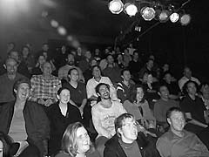
اثنين من النداءات المثيرة للإنفعال:
الفكاهة والخوف
  الوظائف البلاغية للفكاهة
      1. نزع العداوة
      2. نزع الخوف/القلق
      3. تحويل الإنتباه
      4. تركيز الإنتباه
      5. تعزيز القدرة على التذكر
      6. تعزيز الشخصية

Slide 15
اثنين من النداءات المثيرة للإنفعال:
الفكاهة والخوف
  قوانين استخدام الفكاهة
      1. مناسبة للمجموعات
      2. طبيعية وتلقائية
      3. مناسبة لجهود الإقناع

Slide 16
اثنين من النداءات المثيرة للإنفعال:
الفكاهة والخوف
  كيف تستخدم الفكاهة؟
      1. المبالغة
      2. المفاجأة
      3. التناقض
  الفكاهة عالية المخاطر (تحدد توقعات الجمهور)
    سوف تحب هذا، ذهب تمساحان إلى الحانة ...
  دعابة منخفضة الخطورة (تستخدم المواقف اليومية، وتحث على تحديد الهوية، وتسخر من الذات. لا مشكلة إذا لم يضحك أحد.)

Slide 17
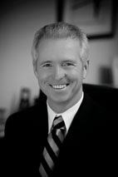
دراسة حالة: جون أورتبيرغ
إقامة العدل
الوعظ اليوم رقم 253، المسارات 25-29
الحالة البلاغية: من هم جمهوره؟ ما هو موقفهم تجاه موضوعه؟
الفكاهة:
  ما هو التأثير البلاغي لفكاهة الواعظ؟ إظهار الشخصية، جذب الإنتباه، خفض الدفاعيات، تعزيز القدرة على التذكر؟
  ما هو نوع الدعابة التي يستخدمها الواعظ ـــ التناقض، المبالغة، المفاجأة؟
  كيف يجمع الواعظ بين الفكاهة والجدية؟ إلى أي مدى؟

Slide 18

اثنين من النداءات المثيرة للإنفعال:
الفكاهة والخوف
  1. الفكاهة
  2. الخوف
    ما الذي يجعل نداء الخوف فعالاً؟
      قابلية التأثر
      الشدة
      الملاءة
    ما الذي يجعل نداء الخوف أخلاقياً؟

Slide 19
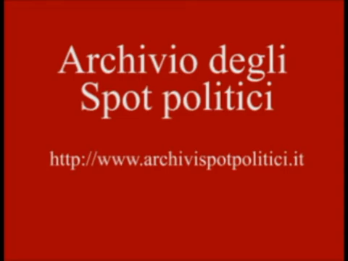
نقطة الأقحوان

Slide 20
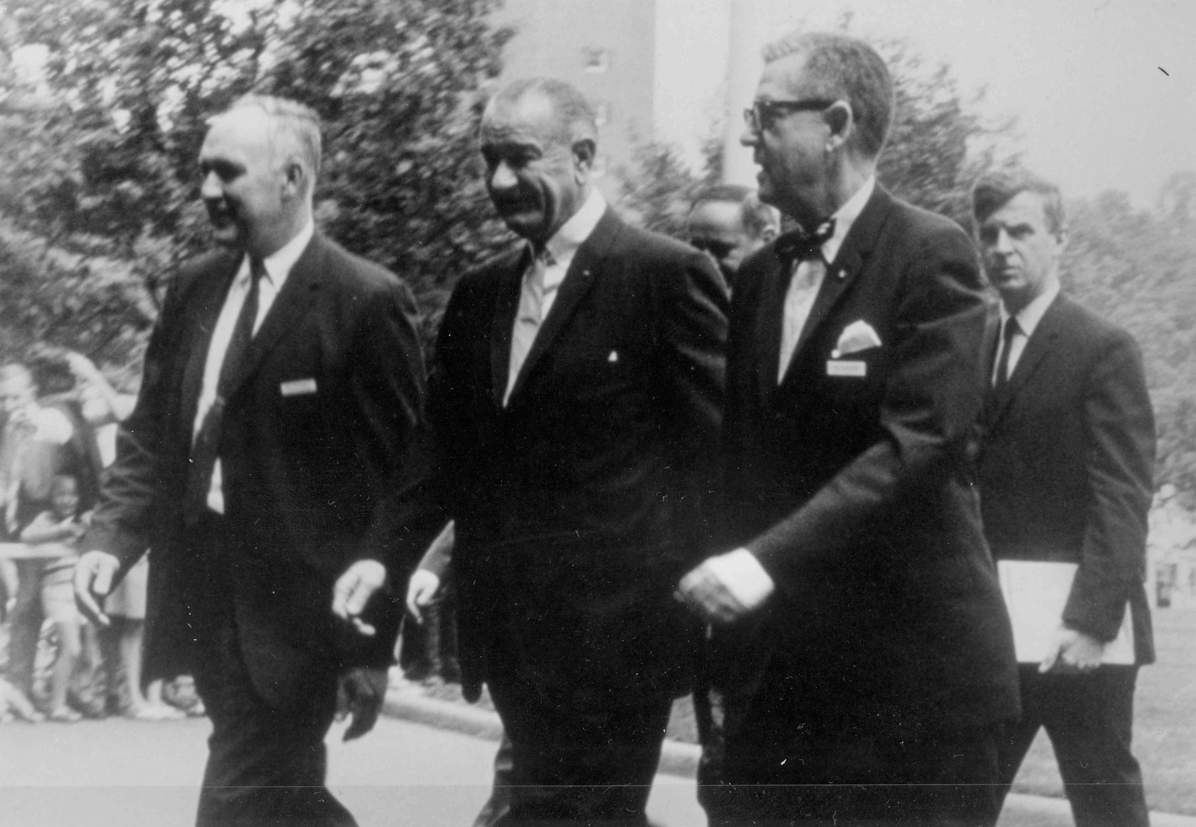
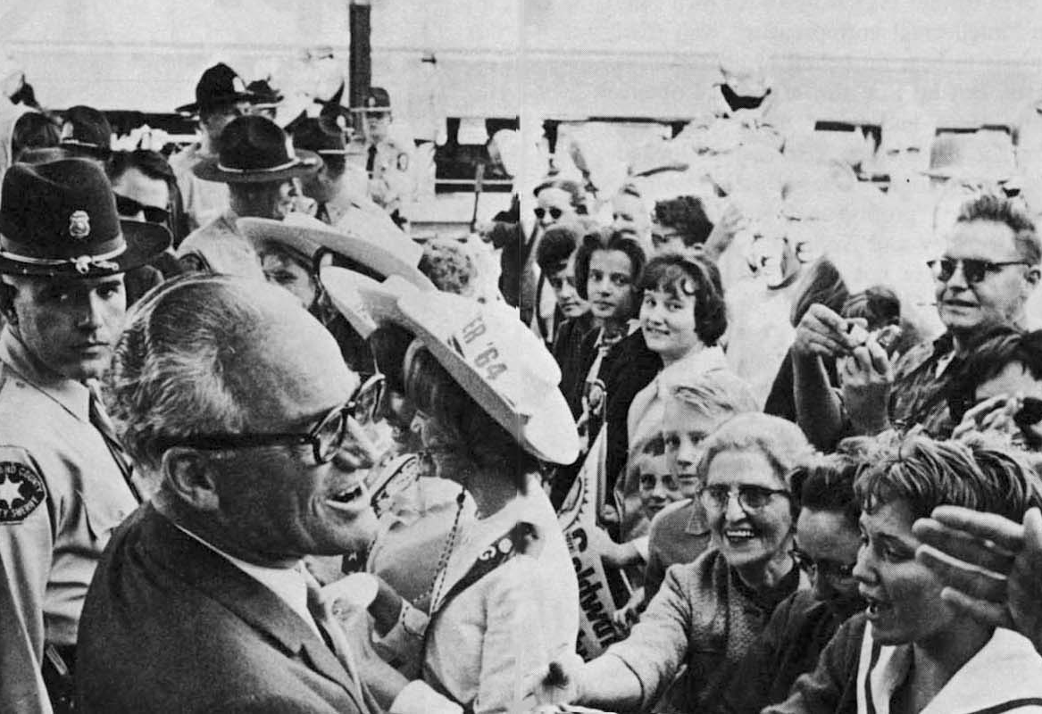
دراسة حالة: نقطة الأقحوان
الحالة البلاغية
  متى تم بث هذا الإعلان التجاري؟
  ماذا تعرف عن السياسة العالمية في ذلك الوقت؟
  ماذا تعرف عن السياسة الأمريكية؟
ما هي أفضل تفسيرات لقوة الإعلان التجاري: القابلية للتأثر، أو الشدة، أو الملاءة المالية؟
كيف يعد هذا الإعلان التجاري بالملاءة؟ هل هذا الوعد علني أم خفي؟
هل نداء الخوف قوي لدرجة أنه غير أخلاقي؟ دافع عن إجابتك.

Slide 21
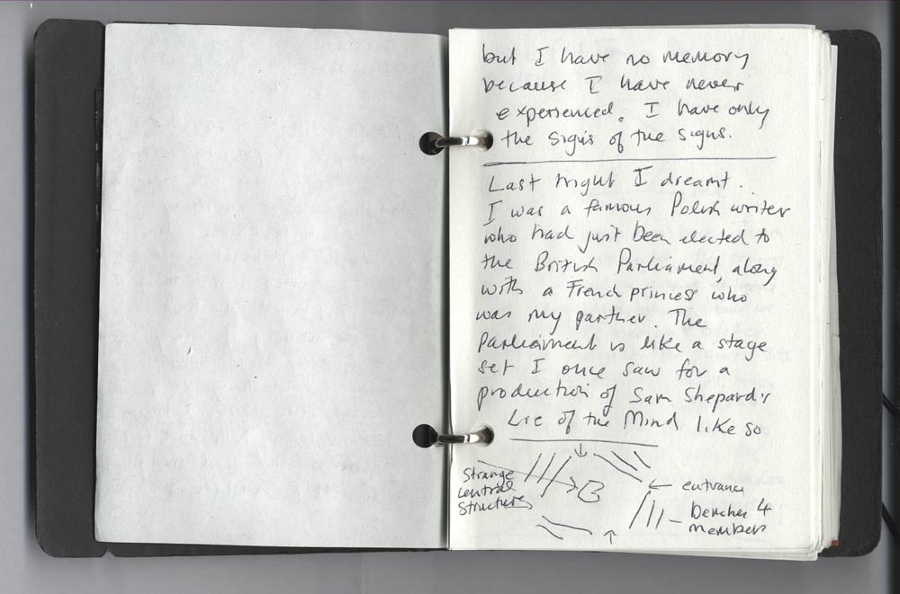
النداء المثير للشفقة للترتيب:
كيف يمكننا استخدام الشكل
لاستخدام قوة الإنفعال؟

Slide 22
نظرية الشكل لكينيث بيرك
  التعريف:
  الشكل هو خلق شهية في ذهن المستمع، وإشباع تلك الشهية بشكل كافٍ.
  - البيان المضاد (1931: ر ب ت. يو من مطبعة سي آيه، 1968)، 31
  الشكل في الأدب هو إثارة الرغبات وتحقيقها. إن العمل له شكل بقدر ما يدفع جزء منه القارئ إلى توقع جزء آخر ليكون سعيداً بالتسلسل.
  - البيان المضاد، 124

Slide 23
كيف يعمل الشكل في عملية الإقناع؟
  إن الاستسلام للنموذج يهيئ للموافقة على المسألة المرتبطة به. . . . يمكن للعديد من الأنماط الرسمية البحتة أن توقظ فينا بسهولة موقفاً من التوقع التعاوني. على سبيل المثال تخيل مقطعاً مبنياً على مجموعة من المتعارضات (نحن نفعل هذا، لكنهم... يفعلون ذلك؛ نحن نبقى هنا لكنهم يذهبون إلى هناك؛ نحن ننظر إلى الأعلى لكنهم ينظرون إلى الأسفل. إلخ.) بمجرد أن تفهم اتجاه النموذج تجده يدعو للمشاركة بغض النظر عن الموضوع. من الناحية الرسمية ستجد نفسك تتأرجح مع سلسلة من الأضداد على الرغم من أنك قد لا توافق على الإقتراح الذي يتم تقديمه بهذا الشكل.
  كينيث بيرك، بلاغة الدوافع (1950؛ بيركلي: جامعة كاليفورنيا، ص، 1969) 58-59.

Slide 24

أنواع الشكل
  تكراري
  نوعي
  قياسي
  تقليدي

Slide 25
الشكل التكراري
آرثرز حول خداع ملاحقة الحلم الأمريكي
أنت تعمل بجد في المدرسة الثانوية حتى تتمكن من الإلتحاق بكلية أحلامك، ثم تدرس بجد في الكلية حتى تتمكن من الحصول إلى وظيفة أحلامك؛ ثم تعمل وقتاً إضافياً في وظيفة أحلامك حتى تتمكن من قيادة سيارة أحلامك، وهذا يساعدك على جذب شريك أحلامك؛ ثم لديك حفل زفاف أحلامك، وتنتقل إلى منزل الأحلام، وتنجب 1.7 طفل أحلام؛ ثم تقوم بتوفير المال لتأخذ إجازة الأحلام لتبتعد عن أطفال الأحلام؛ ثم تقوم بالذهاب بعيدًا لبناء حلم 401 ألفاً حتى تتمكن من الحصول على تقاعد أحلامك. ثم تموت [وقفة] ويكون لديك جنازة الحلم مع نعش الحلم الذي يتم وضعه في حفرة الحلم في الأرض. أليس هناك ما هو أفضل من الحلم الأمريكي؟

Slide 26
دراسة حالة: الشكل التكراري والنوعي
آرثرز، مغطي أو مغطى
مزمور 32
ماذا كان قصد المؤلف الكتابي؟
يحاول آرثرز إعادة إنتاج تأثير النص من خلال بلاغة الشكل.
  ما هو نوع الشكل الذي يستخدمه آرثرز (تكراري، نوعي، قياسي، تقليدي)؟
  إلى أي مدى؟

Slide 27
دراسة حالة: آرثرز، مغطي أم مغطى
مزمور 32 (المسار 11، 0:45)
  لقد ابتهجت بإفراط كما لو أن النفس قد كتبت في سفر الحياة، عندما فاز فريق الجوارب الحمراء.
  تفاخر حول فريق الجوارب الحمراء.
  رسائل البريد الإلكتروني الدنيئة المكتوبة للأصدقاء في نيويورك.
  تظاهرت بأنني كنت من محبي فريق الجوارب الحمراء مدى الحياة.
  صليت بحرارة لفريق الجوارب الحمراء أكثر من صلواتي من أجل القساوسة والشيوخ والقادة.
  من سيعترف؟
  هذا الشتاء لعنت الثلج.
  في هذا الربيع لعنت الثلج.
  في الخريف الماضي لعنت الثلج.
  لقد دخلت في الديون لشراء منفاخ ثلج.
  لقد ضحكت على جيراني الذين ليس لديهم منفاخ ثلج.
  في شهر شباط قمت بسرقة صندوق تعليم أطفالي الجامعي من أجل أخذ إجازة في فلوريدا.
  ضميري محترق. سأفعل ذلك مرة أخرى في شباط المقبل.
  من سيعترف؟

Slide 28
لقد اندفعت إلى مكان وقوف السيارات أمام شخص وصل إلى هناك قبل أن أفعل ذلك.
أنظر إلى نفسي في كل مرة أمر فيها بالمرآة.
أتمنى أن يصمت الآخرون حتى أتمكن من رواية قصتي.
لقد قاطعت المتحدث البطيء حتى أتمكن من قول ما أريد قوله.
لقد قمت بترقية نفسي في كل فرصة.
ولم أعتبر الآخرين أفضل مني.
من سيعترف؟
لقد نسجت الحقيقة لكي أبدو بمظهر جيد.
لقد ألقيت اللوم على الآخرين عندما كنت على خطأ.
لقد خدرت نفسي بالتلفاز أو الإنترنت حتى لا أضطر إلى التفكير في إخفاقاتي.
لقد أخفيت.
لقد التزمت.
لقد تظاهرت.
لقد كذبت.
لقد خُدعت.
لقد خَدعت.
لقد حاولت تغطية خطيئتي.
من سيعترف؟

Slide 29
لقد وضعت أصدقائي.
لقد قاطعت أولئك الذين أحبهم.
لقد انفجرت في أولئك الذين يهمونني أكثر.
لم أصلي.
لم أضحي.
ولم أدخر مال الله.
لقد تصرفت كما لو كانت أموالي.
لم ألعب دوري في المأمورية العظمى.
أنا لا أهتم كثيرًا بالمأمورية العظمى.
لا أهتم كثيرًا بالفقراء والمشردين والسجناء والعجزة والأميين والمعاناة والأرامل والأيتام.
أنا أهتم بنفسي.
لقد رفعت ونزلت ورفعت صليبي ووضعته.
ولم أترك الجميع ليتبعوه.
نحن الخطاة نخطئ. نحن الخطاة نعترف.

Slide 30
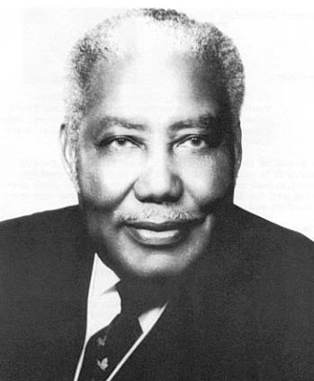
دراسة حالة: الشكل التكراري في آمين
القس س. م. لوكريدج
كيف يستخدم الواعظ التكرار في هيكل الجملة؟
كيف يستخدم التكرار مع الصوت؟
كيف يستخدم التكرار في المفهوم؟
ما هو التأثير البلاغي؟
Notes:
https://www.youtube.com/watch?v=WJ0Sd6HKgTc
Minute 20:47

Slide 31
دراسة حالة: الشكل التكراري في
البناء على الأساس الصحيح،
توني إيفانز
كيف يستخدم الواعظ العبارات المتكررة وحتى المؤثرات الصوتية؟
ما هو التأثير؟
Notes:
https://www.youtube.com/watch?v=S5kp0AQzmgs

Slide 32
تمرين
كيف يمكنك أن تستخدم الشكل التكراري خلال الوعظ:
1 كو 13: 1-3
في 4: 8-9
1 تي 3: 16
مز 115: 9-11

Slide 33
نداء رسمي للترتيب على المستوى الكلي
(تنظيم العظة بأكملها)
حبكة العظة لوري.
التسلسل المحفز لمونرو.

Slide 34
مؤامرة العظة لوري
1. اختلال التوازن
5. توقع العواقب
2. تحليل التناقض
4. اختبار الإنجيل
3. الكشف عن دليل الحل

Slide 35
التسلسل المحفز لمونرو
كان آلان مونرو مدرساً للخطابة في جامعة بوردو في منتصف القرن العشرين.
لقد طور طريقة لتنظيم الخطابات المقنعة (محادثات المبيعات) بناءً على نفسية الجمهور.
أسلوبه شبيه بالحبكة في تأثيرها البلاغي أي أنها تأخذ المستمع من خلال تجربة مثل الإستماع إلى قصة مع تقديمها للصراع والتوتر /التعقيدات والحل. بهذه الطريقة فهي تشبه الحبكة الوعظية.
تنطبق طريقته على الوعظ كما عدلها هادون روبنسون، الوعظ كما يحبه المستمعون. 15 نقطة رصيد إضافي للإستماع إلى هذه المحاضرة حيث تبدأ في الدقيقة 8 وتنتهي بسؤال وجواب.

Slide 36
التسلسل المحفز لمونرو
الخطوة 1: الإنتباه
جذب الإنتباه
التأثير البلاغي
اريد أن أستمع
الخطوة 2: الحاجة
إظهار الحاجة: وصف المشكلة
يجب إنجاز شيء ما
الخطوة 3: الرضا
إرضاء الحاجة: تقديم الحل
أنا أفهم ما يجب عمله لإرضاء الحاجة
الخطوة 4: التصور
تصوير النتائج
أستطيع أن أرى نفسي أستمتع بفوائد مثل هذا الإجراء.
الخطوة 5: العمل
طلب العمل أو الموافقة
سوف أفعل هذا
حقوق الطبع محفوظة لشركة سكوت فورسمان وشركاه

Slide 37
دراسة حالة: جون أورتبيرغ
تطوير القلوب الرحيمة
التسلسل المحفز:
  هل يمكنك تعريف الخطوات الخمسة؟
الشكل:
  كيف يبدأ أورتبيرج (ما المزاج)؟ وما الذي يساهم به هذا في إقناعه؟
  ماذا حدث بعد ذلك؟ ثم بعده؟ ما الذي يساهم به هذا الترتيب لتجربة الجمهور في إقناعه؟
  كيف يجمع الواعظ بين الفكاهة والجدية؟ إلى أي مدى؟

Slide 38
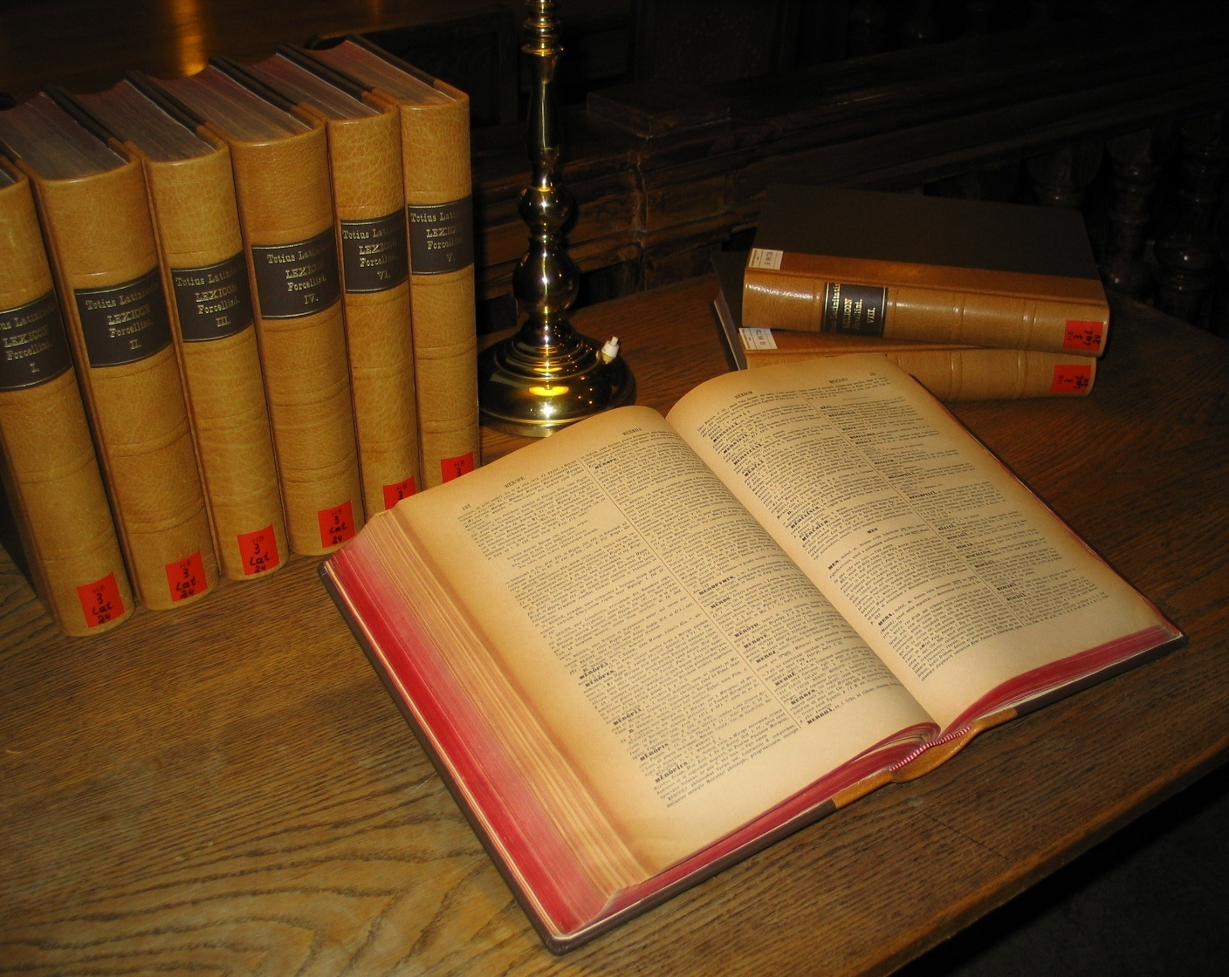
النداء المثير للإنفعال بخصوص اللغة:
كيف يمكننا تحفيز المواقف والمشاعر؟

Slide 39
لا يكفي أن نعرف ما ينبغي أن نقوله
بل يجب علينا أيضًا أن نقوله كما ينبغي
ومن ثم يتم تقديم الكثير من المساعدة
لإنتاج الانطباع الصحيح عن الخطاب.
ارسطو، البلاغة، 1403ب
الحق يجب أن يبهر
إميلي ديكنسون

Slide 40
لغة مفعمة بالحيوية: جربها باستخدام
مقطع من خمسة أسطر
لعبة البيسبول:
المضرب يحطم
الرمية ويسقطها
عاليا فوق السياج والمشجعين والهتافات.
هوميرون

Slide 41
تستطيع اللغة المفعمة بالحيوية
أن تخلق الحضور
تصف قصة صينية قديمة ملكاً قوياً يرى ثوراً يُقاد إلى الذبح. ربما يشعر الثور بما سيحدث فيرتعد كالجرو. بدافع من الشفقة أمر الملك السعاة لاختيار خروف لاستخدامه مكانه. لاحقاً يواجه الملك تحدياً لكونه بخيلاً حيث يذبح شاة بدلًا من ثور. ويدافع عن نفسه بالإعتراف بأنه فعل ذلك لأنه يستطيع أن يرى الثور وليس الخروف.
هذا ما يمكن أن تفعله اللغة الحيوية أيضاً. إنها تثير العواطف.

Slide 42
تمتلك اللغة الحيوية التألق
جورج كامبل
فلسفة البلاغة
تتمتع اللغة بالحيوية عندما تحتوي على الحياة والقوة والطاقة والسطوع والتألق واللمعان.
الأفكار التي تفتقر إلى الحيوية هي باهتة وضعيفة وغير فعالة.
اللغة الحية تجذب الإنتباه وتكسب الإيمان أفضل بكثير من اللغة المجردة. لماذا؟

Slide 43
الحيوية
أعمال العقل
أعمال الفكر
مقنعة للغاية
التجربة الحسية المباشرة
مقنعة جزئياً
اقل إقناعاً
تخيل التجربة الحسية المباشرة
تذكر التجربة الحسية المباشرة
هجوم من قبل قلب
تذكر الهجوم من قبل كلب
لغة مفعمة بالحيوية لإثارة الخيال بخصوص هجوم
ـــــ جورج كامبل، فلسفة البلاغة

Slide 44
الحيوية
الخطاة بين يدي إله غاضب
استراتيجية جوناثان إدواردز
مقنعة للغاية
التجربة الحسية المباشرة لجهنم
مقنعة جزئياً
تذكر التجربة الحسية المباشرة لجهنم
اقل إقناعاً
التخيل
غير ممكن
غير ممكن
الأداة الأساسية
لغة مفعمة بالحيوية لإثارة الخيال
ـــــ جورج كامبل، فلسفة البلاغة

Slide 45
كيف تخلق اللغة تجربة غير مباشرة؟
النظرية اللاهوتية للغة:
  كلمة الله تصنع أشياء
  لقد فوض بعضاً من تلك القوة لنا لنتولى السلطة بالنيابة عنه
  التسمية توحي بالسلطة. عندما نسمي فإننا نمارس السلطة على الناس.

Slide 46
أمثال 18: 21
الموت والحياة في يد اللسان وأحباؤه يأكلون ثمره.
Yad (Heb. יד) يد بالعبرية
الموت والحياة في
يد اللسان

Slide 47
كيف تخلق اللغة تجربة غير مباشرة؟
النظرية البلاغية للغة
اللغة لديها القدرة على التأثير على الإدراك.
  طريق الرؤية هي طريقة عدم الرؤية (كينيث بيرك)
  شاشات المصطلحات (كينيث بيرك)
يؤدي الإدراك إلى الفكر (العواطف/المشاعر) والفكر يؤدي إلى العمل

Slide 48

قوة اللغة في التأثير على الإدراك
قام أحد الباحثين بوضع علامة على حقيبتين تحتويان على بتلات الورد:
الورود قصاصات العشب
ثم طلب من المشاركين تقييم الروائح. فازت الورود بسهولة.

Slide 49
قوة اللغة هي التأثير على الإدراك، الفكر والعمل
تم تلخيص التجربة في فيديو تعليمي بعنوان البيع النفسي (10 :38)

Slide 50
النظرية البلاغية للغة
تمتلك اللغة القوة للتأثير على الإدراك، يؤدي الإدراك إلى الفكر ويؤدي الفكر إلى العمل
  يؤثر التصنيف على المواقف تجاه الذات.

Slide 51
نموذج كينش
لكيفية تقاطع التواصل مع مفهوم الذات
إدراكنا لاستجاباتهم
استجابات الآخرين اللفظية وغير اللفظية تجاهنا
مفهوم الشخص عن الذات
سلوكنا

Slide 52
نظراً لأنه يُنظَر إلى الوالدين على أنهما سلطة إلهية من قبل الأطفال الصغار، فإنه/إنها نادراً ما يشك في صحة آراء الوالدين.
ترينهولم وجنسن، التواصل بين الأشخاص، الطبعة الثانية. (وادزورث: 1992) 127.

Slide 53
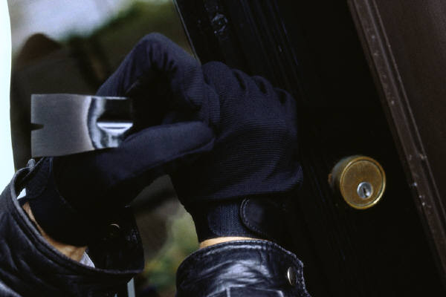
ادعُ رجلاً باللص
وسوف يسرق

Slide 54
النظرية البلاغية للغة
تمتلك اللغة القوة للتأثير على الإدراك، يؤدي الإدراك إلى الفكر ويؤدي الفكر إلى العمل
  يؤثر التصنيف على المواقف تجاه الذات
  يؤثر التصنيف على المواقف تجاه الأشخاص، الأشياء والأحداث الأخرى

Slide 55
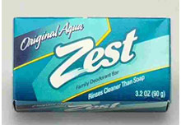
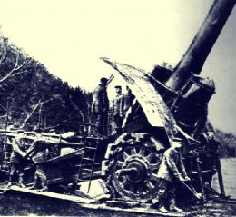
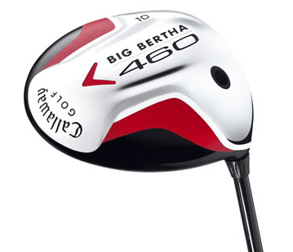
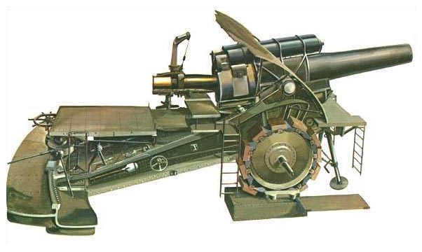
Notes:
• Calling a simple soap bar "Zest" encourages people to buy it to feel more energized.
• The Big Bertha label for the driver helps golfers imagine hitting their balls much farther.
• The model of Big Bertha led to WWI battles.
• The large German 1914 cannon was also called Big Bertha (German: Dicke Bertha, or "Fat Bertha") for its ability to destroy fortifications. "The heaviest projectiles fired by M-Gerät weighed 810 kilograms and had enough kinetic energy to penetrate twelve meters of concrete and earth. Funnels from high-explosive fragmentation shells reached 6 meters deep and 9 meters wide. The effect of shelling the permanent fortifications with M-Gerät howitzers is best illustrated by the complete destruction of Fort Loncin in Liege, where a 42 cm shell penetrated the concrete roof of the casemate, hit one of the fort's ammunition depots and killed about 350 soldiers of the fortress garrison" (https://en.topwar.ru/207577-bolshaja-berta-po-parizhu-ne-streljavshaja.html)

Slide 56
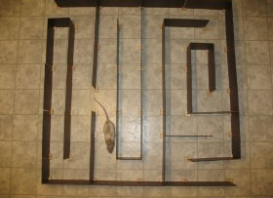
تأثير التصنيف
  في عام 1966 قام روزنتال بتقسيم فئران المختبر بشكل عشوائي إلى مجموعتين. أطلق عليهم اسم المتاهة الساطعة والمتاهة الباهتة. لقد جعل طلابه يهيئون الفئران لتشغيل متاهة. وبعد مئات التجارب لم يركض أي فأر من الفئة الباهتة بنفس سرعة أبطأ فأر ساطع. لماذا؟ توقع الطلاب المزيد من الفئران الساطعة وقاموا بمداعبتهم وإقناعهم وقضوا المزيد من الوقت معهم.
  في عام 1968 أجرى روزنتال وجاكوبسن تجربة مماثلة. هذه المرة مع أطفال المدارس، وقد تم تصنيف بعضهم بشكل عشوائي على أنهم ذوي الدرجات العالية في اختبارات الذكاء. وبحلول نهاية العام حقق هؤلاء الطلاب زيادات حادة في اختبارات الذكاء. لماذا؟ تصرف المعلمون بناء على هذه التصنيفات. لقد توقعوا المزيد من هؤلاء الطلاب وعاملوهم وفقاً لذلك.
  مذكور في مبادئ التواصل الإنساني، الطبعة الثانية. بروميت، بوتنام، وكرابل، محررون. (كيندال/هانت، 1984) 94.

Slide 57
حتى الإستعارات تؤثر على الإدراك
كتب لاكوف وجونسون الإستعارات التي نعيش بها في الثمانينيات ليجادل بأن الطريقة التي نتحدث بها عن الأشياء تؤثر على معتقداتنا، ومواقفنا، وأفعالنا (مطبعة جامعة شيكاغو).
على وجه الخصوص، تؤثر استعاراتنا التي لا نلاحظها في كثير من الأحيان علينا لأن جوهر الإستعارة هو فهم وتجربة نوع واحد من الأشياء من خلال شيء آخر (ص 5).
على سبيل المثال: الحجة كالحرب
على سبيل المثال: راجع بحث آرثرز القصير حول صورة العصابات في خطاب ألقاه فرانكلين روزفلت.

Slide 58
الحجة كالحرب
لم أربح أي حجة معه مطلقاً
إنها تهاجم كل نقطة ضعيفة
لقد نظموا أفضل حججهم
لقد أسقطت أفضل أفكاري
ماذا لو نظرنا إلى الحجة على أنها رقصة (واستخدمنا تسميات مناسبة توجه الإدراك بهذه الطريقة)؟ هل يمكنك الفوز برقصة مع شريكك؟

Slide 59
الإستعارة في الكتاب المقدس
طريقة أساسية نفهم بها الله وعهده
يخرج فرع من جذع يسى
الدخول من الباب الضيق
لا يستطيع أحد أن يخدم سيدين
إذا نسيت الله تكون السماء التي فوق رأسك نحاساً، والتراب الذي تحتك يكون حديداً.
أنا الفخاري وأنتم الطين
كل جسد كعشب
من يستطيع أن يحتمل يوم مجيئه فإنه مثل نار الممحص.

Slide 60
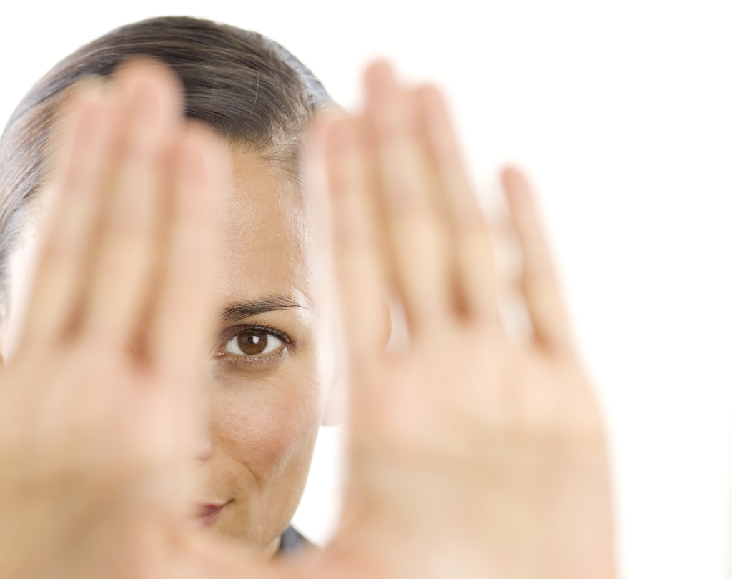
النداء الإنفعالي
للتواصل غير اللفظي

Slide 61
سيسيرو عن التقديم
كل هذه الأجزاء من الخطابة تنجح وفقاً لطريقة إلقاءها. إن التقديم له القوة الوحيدة والعليا في الخطابة. وبدونها لا يمكن تقدير المتحدث الذي يتمتع بأعلى القدرات العقلية في حين أن الشخص ذو القدرات المتوسطة بهذا المؤهل قد يتفوق حتى على أصحاب المواهب الأعلى.
عن الخطابة، الكتاب الثالث، الفصل 56

Slide 62
أهمية التقديم
وجد آلن هـ. مونرو أن أفراد الجمهور يفكرون في الخطابة الفعالة أمام الجمهور من حيث الإلقاء أكثر من المحتوى. وفي دراسة لاستجابات الطلاب للخطابات، اكتشف أن الخصائص الستة الأولى المرتبطة بالمتحدث غير الفعال كانت مرتبطة بالإلقاء:
  الصوت الرتيب الصلابة
  نقص التواصل البصري التململ
  نقص الحماس الصوت الضعيف
أحب جمهور الطلاب التواصل البصري المباشر واليقظة والحماس والصوت اللطيف والحركة الجسدية. اكتشفت دراسة طلابية أخرى أنه بالنسبة للخطابات المقنعة، كان الإلقاء أكثر أهمية من المحتوى بثلاث مرات تقريباً من حيث الفعالية.
من بيكي وبيكي، التحدث أمام الجمهور: نهج يتمحور حول الجمهور، 223

Slide 63
الحقيقة هي أن الناس العاديين يستمعون لمشاعر الواعظ بقدر ما يستمعون لأفكاره وربما أكثر. هذا ببساطة جزء من قوة الكلمة المنطوقة. . . إنه يعلن عن شخصية المتكلم. إن نبرة الواعظ والتغيير في صوته وقوته كلها علامات تشير إلى عوالم الشخصية الخفية. كل ما يثير أو يحبط الواعظ عادة ما يعلن عن جزء صغير ولكن مهم من شخصيته.
بروس شيلي، الفكرة الكبرى والموضوع الكبير للاهوت الكتابي، في الفكرة الكبرى للوعظ الكتابي، ويلهايت وجيبسون، محرران. ص 102.

Slide 64
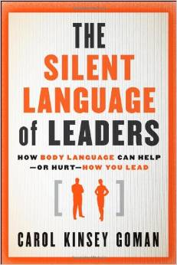
لماذا يعد التسليم مهماً جداً في الإقناع والقيادة؟
تقول كارول كينزي جومان في كتابها اللغة الصامتة للقادة، إننا "مُصممون للغة الجسد. وهذا يعني أننا مجبرون على إعطائها وتفسيرها بشكل حدسي في الجهاز الحوفي للدماغ.

Slide 65
كيف يعمل التقديم في الإقناع؟
  لا ينفصل عن الشخصية فنحن نقرأ الناس على الفور.

Slide 66

نحن نقرأ الناس على الفور
تتم هذه القراءة دون وعي
نحن نعطي معنى لحركة الجسم ونبرة الصوت.
تتم هذه القراءة بسرعة كبيرة
لاحظ أن التسليم لدينا يؤثر علينا أيضاً. اتخذ موقف الثقة.

Slide 67
نصف دقيقة: التنبؤ بتقييمات المعلم من خلال شرائح صغيرة من الجاذبية غير اللفظية والجسدية
تم عمل الدراسة في هارفارد في منتصف التسعينيات
عرض الطلاب مقاطع فيديو مدتها 30 ثانية لمدرسين يقومون بالتدريس وطلبوا تقييم المعلم من حيث صفات مثل منتبه ومسيطر ومحترف ومحبوب. ملحوظة: الصوت معطل أو مشوش.
تم تقييم نفس المعلمين من خلال تقييمات نهاية الفصل الدراسي.

Slide 68
نصف دقيقة: التنبؤ بتقييمات المعلم من خلال شرائح صغيرة من الجاذبية غير اللفظية والجسدية
ما مدى تطابق التقييمين؟
  جيد بشكل ملحوظ
  ملحوظة: كرر الباحثون تجربتهم مع شرائح فيديو أصغر وأصغر، بحيث تصل مدتها إلى ثانيتين. أظهرت النتائج ارتباطًا أقل بقليل.
  ورد ذلك في الإنطباعات الأولى، مجلة بوسطن غلوب العدد 30 (يوليو 1995): 10-11.

Slide 69
كيف يعمل التقديم في الإقناع؟
  لا ينفصل عن الشخصية
  يعلن المواقف

Slide 70

يقدر علماء التواصل:
65% من المعاني الإجتماعية يتم توصيلها بشكل غير لفظي.
93% من المعنى العاطفي يأتي عبر القناة غير اللفظية.

Slide 71

كيف يعمل التقديم في الإقناع؟
  لا ينفصل عن الشخصية
  يعلن المواقف
  يطلب التعاطف
    يعكس الخلايا العصبية
    نقوم بمزامنة أنماط الدماغ عند الإستماع (أفضل من القراءة).

Slide 72
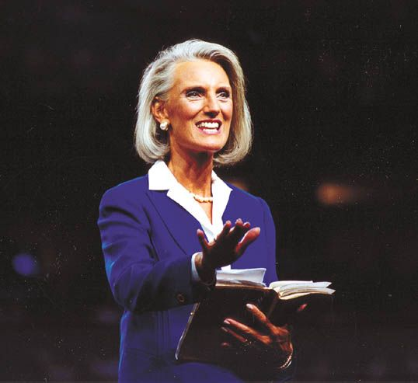
من الواضح أن هناك عدوى
بين العواطف.
هيو بلير، محاضرات في البلاغة والآداب الجميلة.

Slide 73
كيف يعمل التقديم في الإقناع
  لا ينفصل عن الشخصية
  يعلن المواقف
  يطالب بالتعاطف
  مكملات وبدائل للرسالة اللفظية.

Slide 74
عندما تتعارض رسالة لفظية مع الرسالة غير اللفظية
كيف نقرر ما يعنيه المتحدث؟
55% تعابير الوجه
38% الصوت
7%
الكلمات
المصدر: ألبرت مهرابيان، التواصل بدون كلمات، علم النفس اليوم 2 (سبتمبر 1968)، ص53.

Slide 75
كيف يعمل التقديم في الإقناع؟
  لا ينفصل عن الشخصية
  يعلن المواقف
  يطالب بالتعاطف
  مكملات وبدائل للرسالة اللفظية.
  يكتسب الإهتمام ويحافظ عليه.

Slide 76
الإهتمام والتقديم
لن يتخلص الرجال من أعز متعهم بناءً على طلب نعسان من شخص لا يبدو أنه يعني ما يقوله.
إن نبرة الكلام ونطق الوعظ أمر مهم. إن خير الأمور لن تحرك الناس إلا إذا سلمت لهم بطريقة مؤثرة. لذا تحدث بشكل متبادل وشخصي مع جمهورك. إن الافتقار إلى مثل هذه اللهجة والتعبير المألوفين هو عيب كبير في الكثير من وعظنا. الرجل الرتيب يشبه تلميذاً يلقي درسه؛ قليلون سوف يتأثرون بما يقوله. استيقظ إلى عمل الرب وتحدث إلى شعبك كما لو كانت حياتهم على المحك.
ريتشارد باكستر، القس المصلح: نمط للنمو الشخصي والخدمة. (بورتلاند: مولتنوماه، بدون تاريخ)، 97.

Slide 77
كيف يعمل التقديم في الإقناع؟
  لا ينفصل عن الشخصية
  يعلن المواقف
  يطالب بالتعاطف
  مكملات وبدائل للرسالة اللفظية.
  يكتسب الإهتمام ويحافظ عليه.
  يعزز الإحتفاظ

Slide 79
صفتان عامتان للتقديم الفعال للإقناع والقيادة
الشغف
الصدق

Slide 80
إذن فإن المتطلب الرئيسي لتحريك مشاعر الآخرين هو . . . أن نتأثر نحن أنفسنا، لأن افتراض الحزن والغضب والسخط سيكون على الأغلب أمراً سخيفاً، إذا قمنا فقط بتكييف كلماتنا ونظراتنا وليس عقولنا، مع تلك المشاعر.
كوينتيليان، معاهد الخطابة

Slide 81
اكتب وكأنك تموت وفي الوقت نفسه افترض أنك تكتب لجمهور يتكون فقط من مرضى في المراحل النهائية وهذا هو الحال بعد كل شيء. ما الذي ستبدأ كتابته إذا علمت أنك ستموت قريباً؟ ماذا يمكنك أن تقول لشخص يحتضر ولا يغضب من تفاهته؟
آني ديلارد، حياة الكتابة (نيويورك: هاربر ورو، 1989)، 68.

Slide 82
الشغف والصدق:
يسعى الكاتب إلى تحويل الدم إلى حبر؛ يسعى الواعظ إلى تحويل الحبر إلى دم.
تشارلز بارتو

Slide 83
مطابقة تصوراتنا لطريقة تقديمنا مع تصورات المستمعين:
أي من الكلمات التالية تصف وعظ راعيك بشكل أفضل؟
 | استجابة الرعاة | استجابة الرعية
نشيط | 43% | 29%
محادثة | 46% | 22%

Slide 84
بعض مهارات التقديم المحددة المتعلقة بالإقناع والقيادة
عمل جسدي يكشف عن الشغف والصدق.
  الوضعية، الإيماءات، تعبيرات الوجه، القرب، التواصل البصري.

Slide 85
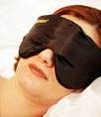
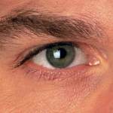

الوظائف البلاغية للتواصل البصري
الحفاظ على الإهتمام
مراقبة ردود الفعل
التعويض عن البعد الجسدي
الإشارة إلى طبيعة العلاقة.
يشجع على الحوار

Slide 86
قوة التواصل البصري
اشرب لي بعينيك فقط، وأتعهد بعيني. بن جونسون
فالتفت الرب ونظر إلى بطرس فتذكر بطرس فخرج بطرس إلى خارج وبكى بكاء مراً.
لوقا 22: 61-62

Slide 87
بعض مهارات التقديم المحددة المتعلقة بالإقناع والقيادة
عمل جسدي يكشف عن الشغف والصدق.
  الوضعية، الإيماءات، تعبيرات الوجه، القرب، التواصل البصري.
  تنوع صوتي يكشف عن العاطفة والإخلاص.
  - ب ب ب ب ب ب ب

Slide 88

الوظائف البلاغية للصمت
يحصل على الإنتباه خصوصاً عندما لا يكون متوقعاً
يظهر الإهتمام بتعليقات الجمهور.
يظهر الإحترام للجمهور، الحدث، المكان
يشجع التفاعل
يخلق عدم اليقين أو الغموض.
يعطي الوقت لإقناع الذات

Slide 89
كيف نطور التقديم؟
راقب نفسك على الفيديو
استمع لنفسك على تسجيل صوتي
لاحظ (لكن لا تقلد) متكلمين جيدين
أطلب رد فعل من شخص يحبك
تدرب بصوتٍ عالٍ
صلِّ واطلب من الله أن يغير الإنسان الداخلي، تذكر من فضلة القلب يتكلم الفم

Slide 90
تدريب
اقرأ بصوت عالٍ المقطع الذي يوزعه الدكتور آرثرز.
استلم ردود الفعل من الصف
اقرأ ثانية مع تضمين ردود الفعل

Slide 91

BibleStudyDownloads.org
استخدم رمز الإستجابة السريعة (QR Code) للحصول على الرابط الإلكتروني الخاص بالمصادر
Notes:
الرابط للصفحة الإلكترونيَّة الخاصَّة بالمصادر على الموقع: BibleStudyDownloads.org
Links to the Resource page at BSD
______________
Common-09

Slide 92

الرابط للعرض التقديميِّ "فن الوعظ" متاحٌ على الموقع الإلكترونيّ:
BibleStudyDownloads.org
أحصل على هذا العرض التقديمي مجاناً
Notes:
PR Preaching (Homiletics) Arabic
_____________
Common-36

